Slide 1
Orientamento consapevole
Economia e Finanza per governare imprese e istituzioni
Prof. Raffaele Lagravinese – Prof. Massimo Paradiso
21 febbraio 2022
Dipartimento di Economia e Finanza
Università degli studi di Bari Aldo Moro

Slide 2
Orientamento consapevole
Scegliere un percorso di studi universitari:
Passione;
Investimento in ‘capitale umano’;
Obiettivo di questa serie di seminari:
Aiutarvi a capire l’interesse verso le diverse discipline di un corso di economia e commercio;
Darvi consapevolezza dei possibili impieghi delle competenze acquisite nel mercato del lavoro

Slide 3

Laurea in Economia: un buon investimento?
Il mondo del lavoro sembra sorridere ai laureati in Economia.
Dopo appena 5 mesi dalla triennale, in media, i neolaureati trovano lavoro.
Ed è lo stesso tempo, all’incirca, che impiegano gli specializzati (con Laurea Magistrale).
Per il 39% degli specializzati, oltre ad essere soddisfatti delle proprie scelte, la propria laurea è stata efficace per la ricerca di un lavoro.
(Fonte: Almalaurea)

Slide 4
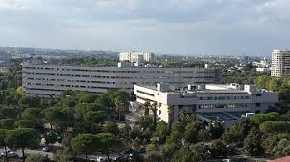

Perché scegliere il Dipartimento di Economia e Finanza di Studiare Economia e Commercio a Bari
UNIBA - Dipartimento di Economia e Finanza – Economia e Commercio
Il DiEF è un ambiente di ricerca dinamico i cui membri producono ricerca sia applicata sia teorica in tutte le aree delle scienze economiche, aziendali, giuridiche e statistico-quantitative.
Alcuni studiosi del DiEF sono consulenti della Banca Mondiale, dell'OCSE, della Commissione Europea, delle Nazioni Unite, nonché di altre istituzioni e aziende nazionali e internazionali.
All’attività dei docenti interni al dipartimento si affianca, sia nella didattica sia nella ricerca, l’attività di visiting scholar provenienti da prestigiose università straniere e di testimoni di importanti aziende nazionali.
Un crescente numero di studenti da tutto il Mondo (nuova Laurea Magistrale Erasmus Mundus !!)

Slide 5
La laurea Triennale in Economia e Commercio: Obiettivi Formativi
UNIBA - Dipartimento di Economia e Finanza
Laurea Triennale in Economia e Commercio
Obiettivi formativi
Acquisire un insieme di strumenti analitici, metodologici e pratici necessari per analizzare casi e fornire appropriate risposte a una grande diversità di problemi di carattere:
Microeconomico;
Macroeconomico;
Finanziario;
Aziendale;
Giuridico;

Slide 6

Primo Anno - Economia e Commercio

Slide 7
Insegnamenti Obbligatori: Economia e Commercio
II
1) Macroeconomia
2)Ragioneria Applicata
3) Matematica finanziaria
4) Scienza delle Finanze
5) Economia e Gestione delle Imprese
6) Storia Economica
I
1) Microeconomia
2) Economia aziendale
Ragioneria generale
3) Matematica per l’economia
4) Statistica
5) Diritto Pubblico
6) Diritto Privato

Slide 8
III Anno - Economia e Commercio
Diritto Commerciale
Economia Intermediari Finanziari
Informatica
una disciplina a scelta fra
Principi di Econometria | Politica Economica
Curriculum
AZIENDALE
Bilanci di gruppo e internazionali
Finanza aziendale
1 esame a scelta
Curriculum
ECONOMICO
Inferenza statistica
Geografia economica
1 esame a scelta

Slide 9


Esperienza di studio all’estero

Slide 10
Le scelte di un laureato in Economia e Commercio?
CONTINUA A STUDIARE
INIZIA A
LAVORARE

Slide 11
Se continua a studiare...
Laurea Magistrale in
Economia, Finanza e Imprese
(2 anni)
Corso di Laurea in Economia e Commercio
(3 anni)
Laurea Magistrale in
Economia e Strategie per i Mercati internazionali (2 anni)

Slide 12
Nuovo percorso di Laurea Internazionale...
Erasmus Mundus Joint Master Degree in Economics of Globalisation and European Integration (EGEI)
(2 anni / Laurea Magistrale a titolo congiunto)
Italia (Uni Bari, coordinatore), Cina, Cile, Belgio, Spagna, Francia, Estonia
Borse di Studio finanziate dall’UE
Studenti e docenti da tutto il mondo
Info: www.master-egei.eu
Curriculum Internazionale della Laurea Magistrale in
Economia e Strategie per i Mercati internazionali (2 anni)

Slide 13
13
Se decide di lavorare ….
Istituti di ricerca privati
Pubblica Amministrazione
Banche e Assicurazioni
Dottore Commercialista/Revisore Contabile
Enti pubblici
Società di consulenza Aziendale e Tributaria
Imprese
Scuola/Università
Istituti di ricerca pubblici
E molto altro!
Notes:
Non capisco il senso della freccia e dei cerchi che si ingrandiscono

Slide 14
Ad un anno dalla laurea, cosa fai?
13
 |  | Lavoro | Cerco Lavoro | Studio/Altro
Matematica | LT | 14,3 | 0 | 85,7
 | LM | 57,1 | 28,6 | 14,3
Ingegneria | LT | 14,4 | 26,3 | 59,3
 | LM | 60 | 28,2 | 11,8
Economia | LT | 17,9 | 38,2 | 43,8
 | LM | 47,1 | 40 | 12,9
Giurisprudenza-Scienze Politiche | LT | 14,3 | 57,1 | 28,6
 | LM | 10,4 | 44,9 | 44,7
Statistica | LT | 6 | 32,9 | 61,1
 | LM | 50 | 35,7 | 14,3
Fonte: Elaborazione dati Indagine Almalaurea 2016 sui laureati del 2015

Slide 15





13
820 € netto mensile
100,0% competenze coerenti
82,7% formazione adeguata
35,4%
Autonomia nel lavoro
Il lavoro dei laureati in Economia
Laurea (I livello) Triennale
21,7%
Responsabilità
100% soddisfatto del lavoro svolto
61 % laurea requisito necessario
100% lavora nel privato
Fonte: Consorzio Almalaurea, Condizione occupazionale dei laureati, 2018

Slide 16
13
1.498 € netto mensile
85,2% competenze coerenti
85,7% formazione adeguata
57,2%
Autonomia nel lavoro
Il lavoro dei laureati in Economia
Laurea magistrale
28,6%
Responsabilità
71,4% soddisfatto del lavoro svolto
85% lavora nel privato
43% laurea requisito necessario

Slide 17
I seminari del DiEF
Come funziona un mercato? Dal benessere individuale al benessere collettivo (Oggi)
Quando i mercati non funzionano nell’interesse di tutti: fallimenti di mercato e politiche pubbliche
Imprese e mercati. Le strategie per il successo:
  Il marketing: saper vendere
  La finanza: avere basi finanziarie solide
  L’internazionalizzazione: estendere i confini del mercato
Governare i mercati:
  Le politiche pubbliche nel contesto storico
  Globalizzazione, sostenibilità e sviluppo

Slide 18
Il mercato
Elemento centrale nelle nostre vite: tutti noi siamo ‘partecipanti attivi’ di numerosi mercati;
Tema centrale per chi studia discipline economiche
Cos’è un mercato?
Un insieme dei compratori e dei venditori di un bene o servizio

Slide 19
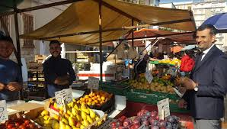

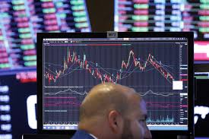


Mercatino rionale di Bari
Piattaforme globali di mercato
Wall street

Slide 20
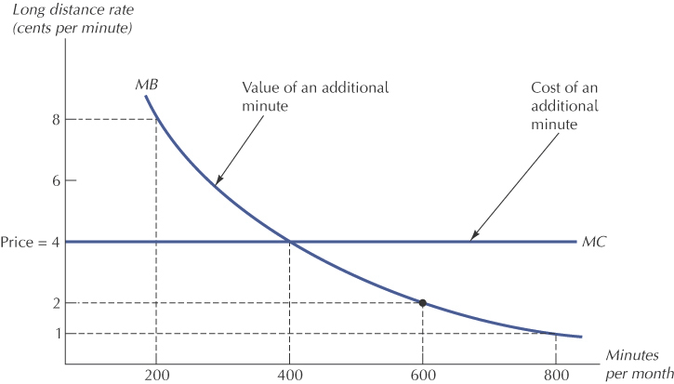
Il singolo consumatore….
Costo lunga distanza
(centesimi al minuto)
Valore di un minuto addizionale
Costo di un minuto addizionale
Prezzo = 4
Minuti al mese
E se il prezzo aumenta?

Slide 21
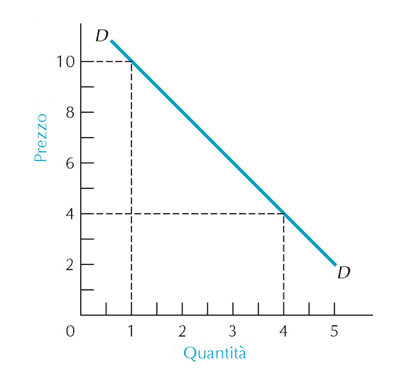
…all’intero mercato (curva di domanda)
Quantità domandata a prezzi differenti da parte di una ‘collettività’ di consumatori in un determinato periodo di tempo

Slide 22
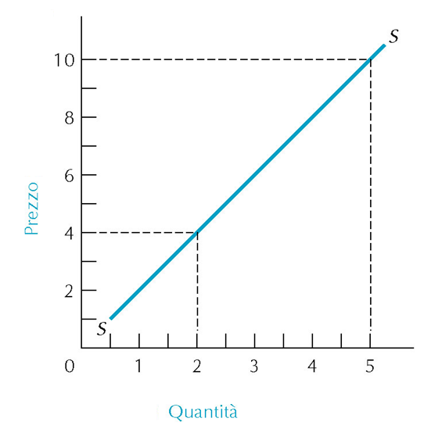
Chi vende? (curva di offerta)

Slide 23
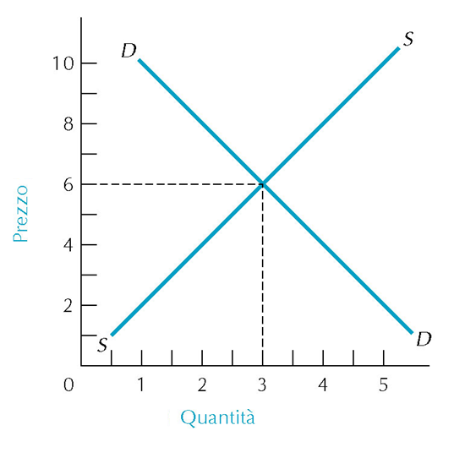
La magia del mercato (1)) …. Il ‘sistema dei prezzi’ definisce quanto produrre, quante risorse dedicare per soddisfare i consumatori.
I ‘prezzi’ di mercato sono dei segnali di scarsità

Slide 24
Possiamo misurare il beneficio che l’esistenza di un mercato genera?
P
P₁
P₂
P*
Domanda
O
1
2
Q*
Q

Slide 25
E per i produttori?
P
P*
Offerta
P₂
P₃
O
1
2
Q*
Q

Slide 26
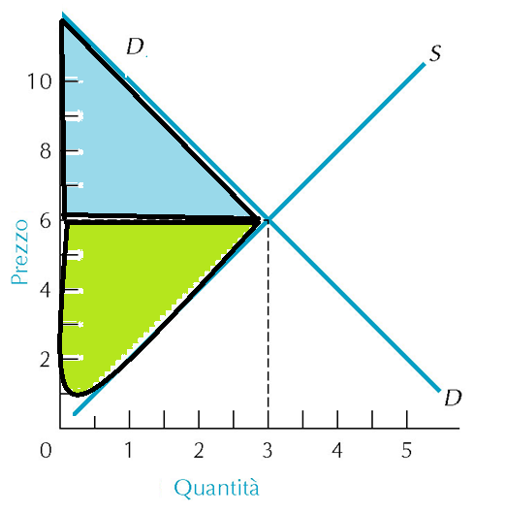
Il ‘surplus’ (benessere) generato da un mercato
Surplus del consumatore
Surplus del produttore

Slide 27
Lasciare i mercati ‘liberi’ di funzionare o regolamentarli attraverso interventi di politica economica?
Quando è necessario un intervento Pubblico in Economia?

